Slide 1





ffg

Slide 2
Tema:
Variables y tipos de datos

Slide 3
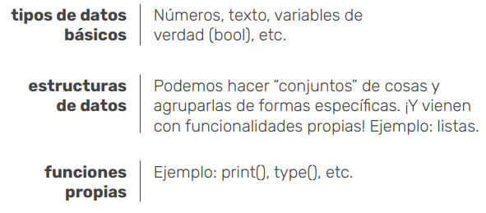
Predeterminados del lenguaje

Slide 4
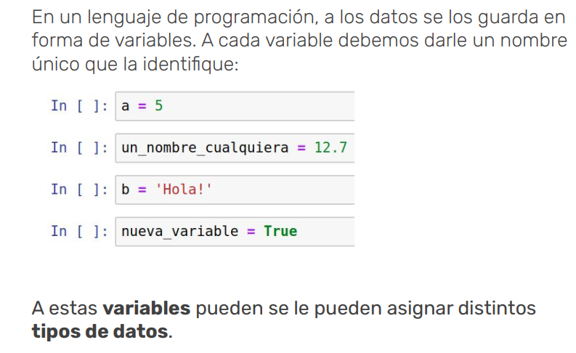
Variables

Slide 5
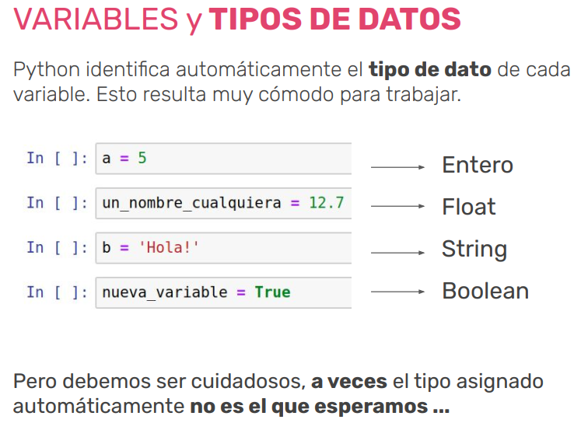
Variables y tipos de datos

Slide 6
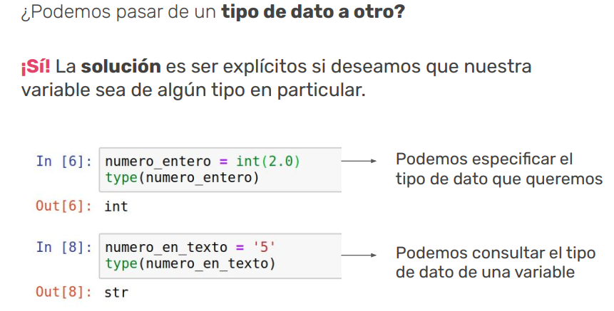
Tipos de datos

Slide 7
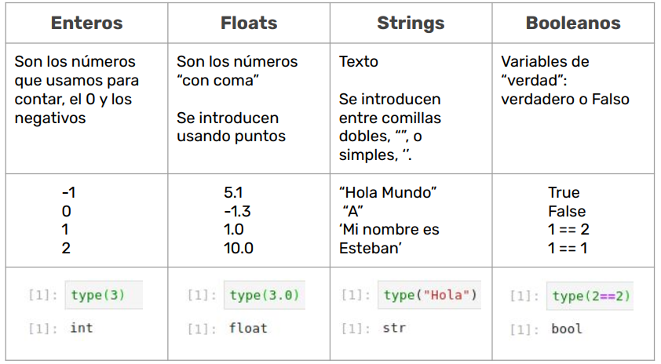
Tipos de datos

Slide 8
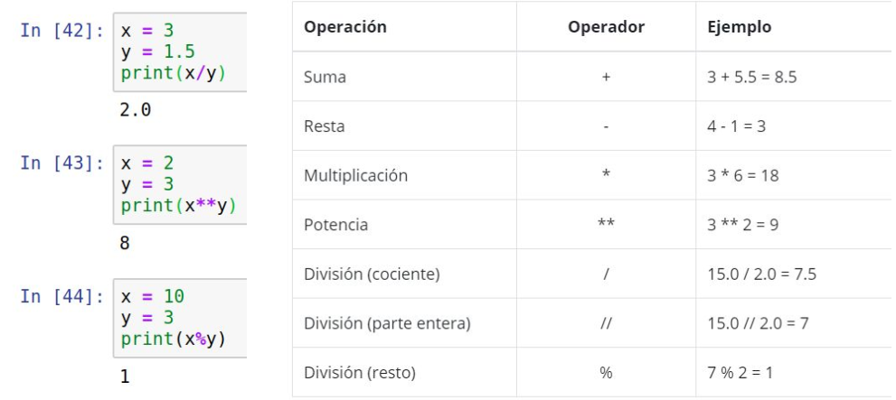
Operaciones básicas entre Enteros y Floats

Slide 9
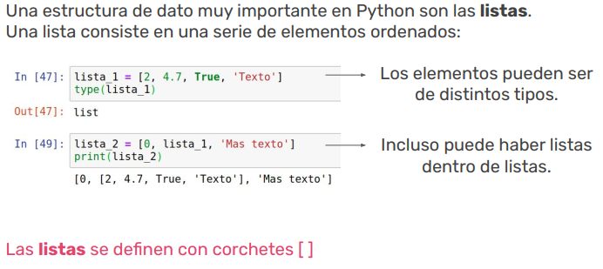
Listas y Loops

Slide 10
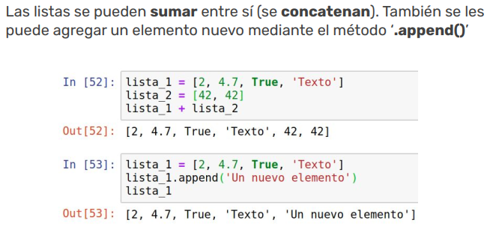
Operaciones con listas

Slide 11
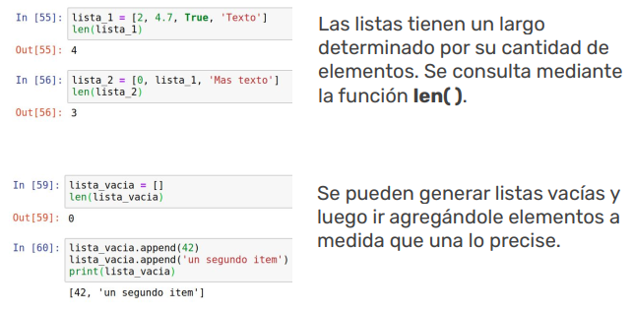
Operaciones con listas

Slide 12
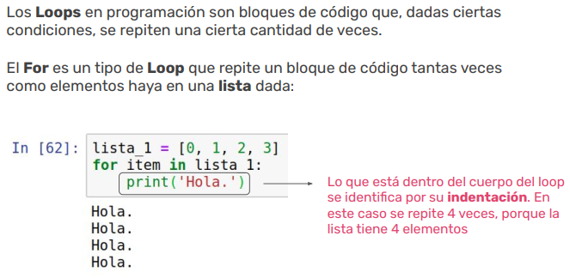
Loops

Slide 13
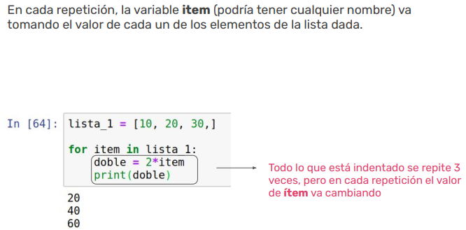
Listas y Loops

Slide 14
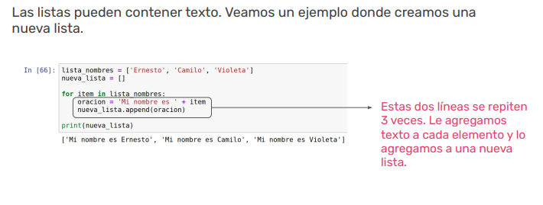
Listas y Loops

Slide 15
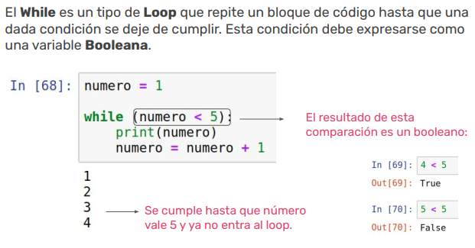
Listas y Loops

Slide 16
Recomendaciones
Comentar el código en voz alta
Modificar los códigos
Visitar websites de comunidades: Github, StackOverflow, Kaggle, Medium.

Slide 17
Recursos adicionales
https://learnxinyminutes.com/docs/python3/
https://www.tutorialsteacher.com/python

Slide 18



